Slide 2
PLANO ESTRATÉGICO SITUACIONAL:ACÚMULO DE LIXO NA COMUNIDADE ALTO DO MORENO, BAIRRO SANTA ISABEL, NA CIDADE DE PARNAÍBA-PI.
Autores: Ana Cristina Galeno; Francisco das Chagas Linhares; Leonice Souza; Maria Aparecida Mendes; Maria Claudia Sousa; Maria da Graça dos Santos.
Orientadora: Fernanda Muálem de Moraes Mendes
Instituição: ET- SUS PIAUÍ
Introdução
O Plano Estratégico Situacional (PES) é um método de planejamento por problemas e trata, principalmente, dos problemas mal estruturados e complexos, para os quais não existe solução normativa ou previamente conhecida. O Plano Estratégico Situacional foi realizado pela Equipe da Estratégia Saúde da Família (ESF), módulo 2,Bairro Santa Isabel, na cidade de Parnaíba –PI, inseridos no Curso Técnico em Agente Comunitário de Saúde (ACS),após detectarem em rodas de conversas e discursões em sala de aula na disciplina de Saúde Ambiental, que o principal problema ambiental da comunidade do Alto do Moreno, zona rural do bairro citado, era o acúmulo de lixo dentro das residências e nas ruas, com disposição do mesmo a céu aberto, coleta inadequada e as práticas sanitárias da população em relação a estes resíduos insuficientes, o que estava repercutindo diretamente nas condições de saúde da população e trazendo inúmeras doenças como: diarreia, dengue, verminoses, entre outras. O presente trabalho teve como objetivo construir o Plano Estratégico Situacional na comunidade do Alto Moreno, Bairro Santa Isabel, na cidade de Parnaíba-PI. Frente a isso, foi proposto a aplicação do PES com intervenção direta dos alunos.

Slide 3
PLANO ESTRATÉGICO SITUACIONAL:ACÚMULO DE LIXO NA COMUNIDADE ALTO DO MORENO, BAIRRO SANTA ISABEL, NA CIDADE DE PARNAÍBA-PI.
Autores: Ana Cristina Galeno; Francisco das Chagas Linhares; Leonice Souza; Maria Aparecida Mendes; Maria Claudia Sousa; Maria da Graça dos Santos.
Orientadora: Fernanda Muálem de Moraes Mendes
Instituição: ET- SUS PIAUÍ
Material e Métodos
Em discursões e rodas de conversas na sala de aula, da disciplina de Saúde Ambiental no Curso Técnico em Agente Comunitário de Saúde(ACS), foram levantados os principais problemas ambientais acometidos nas comunidades que estariam repercutindo na saúde local. Frente a isso, foi proposto a realização de um Plano Estratégico Situacional com intervenção dos alunos. Inicialmente houve a aplicação de questionário para saber o nível de conhecimento da população sobre o problema levantado. Com problemas já detectados, esses foram levados para construção do Plano Estratégico Situacional (PES). O cenário para implementação do PES foi a Comunidade do Alto do Moreno, Bairro Santa Isabel, na cidade de Parnaíba-PI . Os recursos humanos implicados nesse processo foram alunos do Curso Técnico em ACS, do módulo 2 da Estratégia Saúde da Família , da cidade de Parnaíba-PI , a população local e os professores do curso. O PES contemplava: as ações, os responsáveis, o material necessário, o cronograma das ações, as responsabilidades e os indicadores alcançados. Foi aplicado entre os dias 11 e 15 de abril de 2014 com ações de visitas domiciliares , atividades educativas e mutirão do lixo.

Slide 4
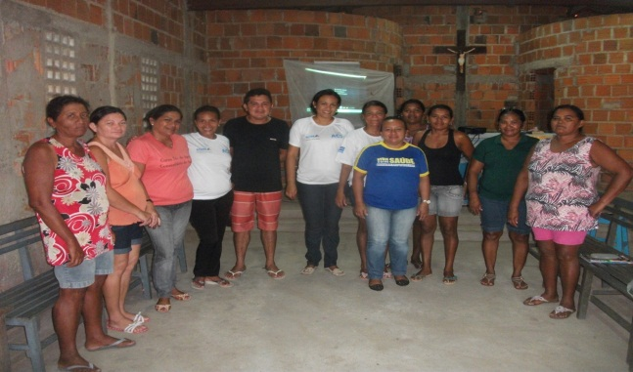
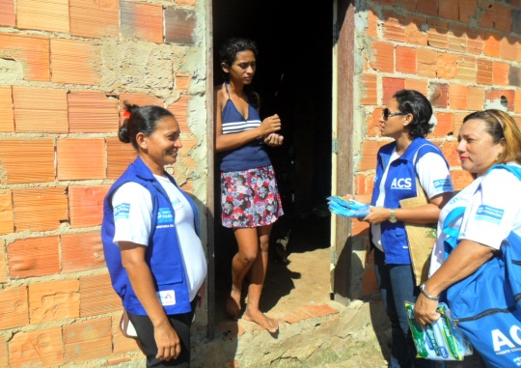
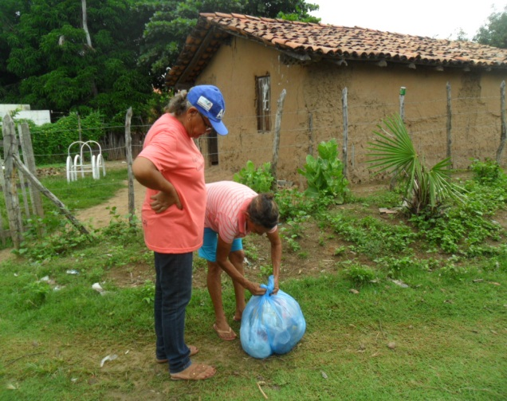
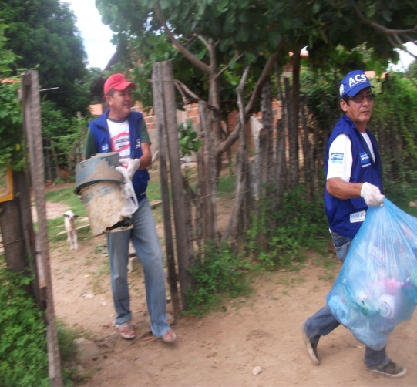
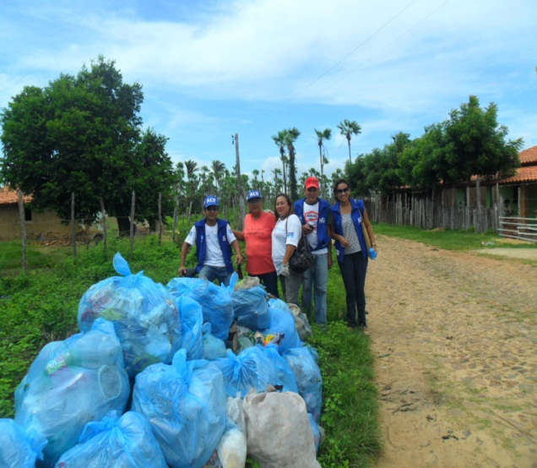
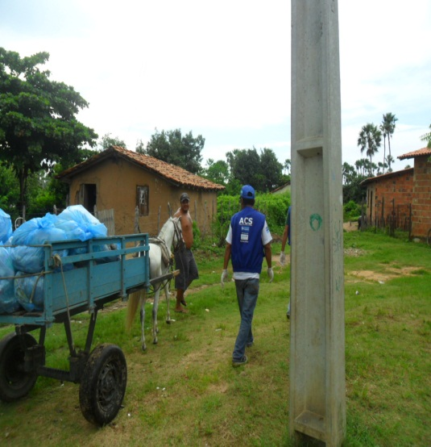
PLANO ESTRATÉGICO SITUACIONAL:ACÚMULO DE LIXO NA COMUNIDADE ALTO DO MORENO, BAIRRO SANTA ISABEL, NA CIDADE DE PARNAÍBA-PI.
Autores: Ana Cristina Galeno; Francisco das Chagas Linhares; Leonice Souza; Maria Aparecida Mendes; Maria Claudia Sousa; Maria da Graça dos Santos.
Orientadora: Fernanda Muálem de Moraes Mendes
Instituição: ET- SUS PIAUÍ

Slide 5
PLANO ESTRATÉGICO SITUACIONAL:ACÚMULO DE LIXO NA COMUNIDADE ALTO DO MORENO, BAIRRO SANTA ISABEL, NA CIDADE DE PARNAÍBA-PI.
Autores: Ana Cristina Galeno; Francisco das Chagas Linhares; Leonice Souza; Maria Aparecida Mendes; Maria Claudia Sousa; Maria da Graça dos Santos.
Orientadora: Fernanda Muálem de Moraes Mendes
Instituição: ET- SUS PIAUÍ
Discussão e Conclusão
A construção do Plano Estratégico Situacional da comunidade do Alto Moreno, na cidade de Parnaíba-PI, veio propor melhoria das condições de saúde da população através de medidas alternativas para coleta e retirada do lixo das residências, além de sensibilizar a população sobre sua responsabilidade social frente aos deveres dos órgãos públicos mediante o problema detectado. A participação da comunidade foi primordial na otimização das ações propostas. Além de conseguimos sensibilizá-las nas atividades educativas e visitas domiciliares realizadas, encontramos estratégias alternativas para retirada do lixo das residências da comunidade com a ajuda de populares. A realização do mutirão e o uso da carroça para transporte do lixo até o contêiner mais próximo foi à solução encontrada dentro da comunidade.
Referências
MORAES, L. R. S., 1997. Aspectos epidemiológicos relacionados aos resíduos domiciliares urbanos: Um estudo de caso. In: 19º Congresso Brasileiro de Engenharia Sanitária e Ambiental, Anais, CD-ROM. Foz do Iguaçu: Associação Brasileira de Engenharia Sanitária e Ambiental.
SISINNO, C. L. S. & OLIVEIRA, R. M. (org.), 2000. Resíduos Sólidos, Ambiente e Saúde: Uma Visão Multidisciplinar. Rio de Janeiro: Editora Fiocruz.

